Slide 1
ЦИФРОВОЙ УРОК
Васенёва Ольга Владимировна,
методист РЦЦТО
shkola@obrazovanie33.ru

Slide 2
Создание интерактивных уроков
Проведение уроков в режиме реального времени

Slide 3
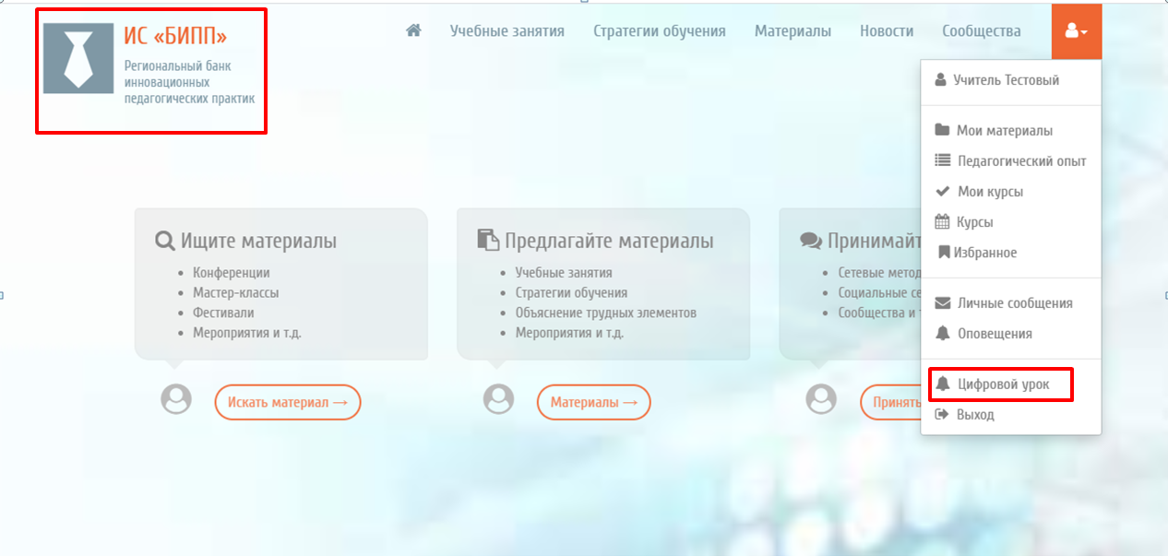
«Цифровой урок» доступен в ИС «БИПП» в личном кабинете педагога

Slide 4
Возможности системы «Цифровой урок»
Планировать дату начала занятия;
Работа с уроком в режиме реального времени (онлайн) или в любое удобное для ученика время;
Свободная регистрация — возможность входить учащимся по коду или ссылке и регистрироваться в подсистеме и на урок;
Разрешить другим учителям импортировать этот урок — педагогам можно отправить ссылку, по которой после входа в систему можно забрать урок себе для самостоятельного развития;
Разрешить другим учителям совместно использовать этот урок — подключение других педагогов к уроку для совместного проведения занятий, включая конференцию и контроль работы обучающихся, оценивание;
Использовать разделение учащихся на группы и дозировать разное количество учебного материала для той или иной группы (до 5 групп);
Включить в урок Web - конференцию;
Использовать общую интерактивную доску;
Осуществлять контроль знаний и тестирование в режиме онлайн;
Просматривать презентации, видеоролики, загруженные педагогом;
Отправить файл с домашним заданием

Slide 5
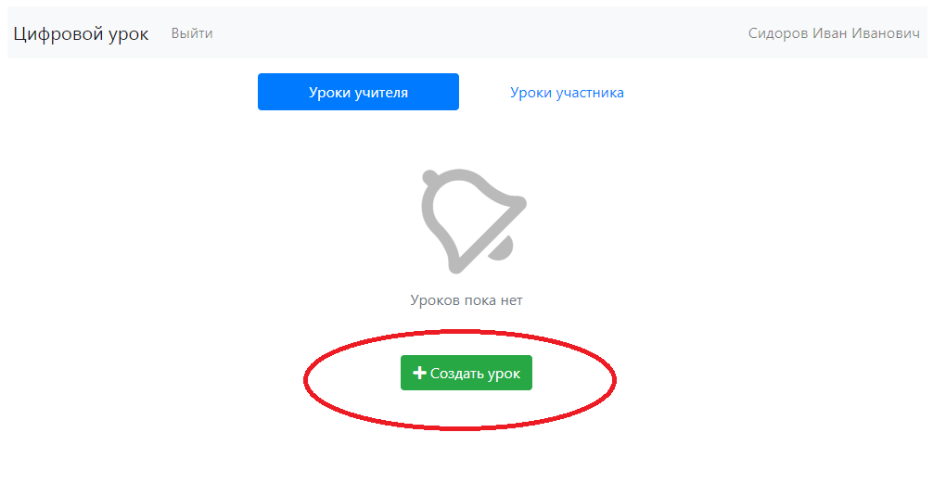
Интерфейс системы «Цифровой урок»
Notes:
При первоначальном входе в систему –уроков нет. Все уроки делятся на 2 группы: уроки учителя, как автора; уроки учителя, как участника других уроков

Slide 6
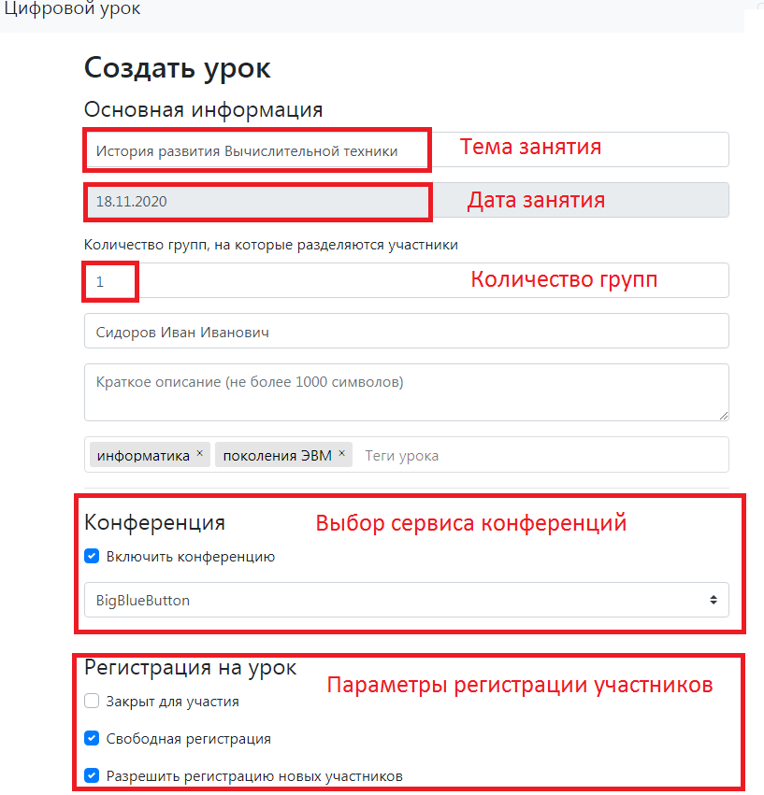
Задание параметров урока

Slide 7
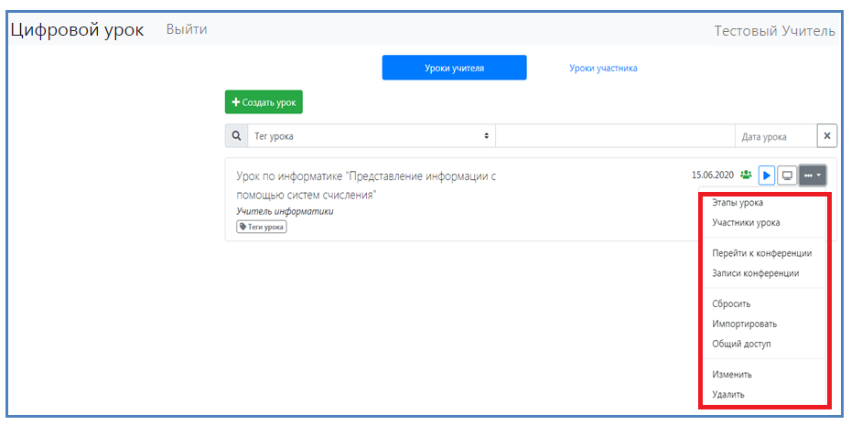
Действия с уроком в системе
Notes:
После добавления урока он отображается в окне системы

Slide 8
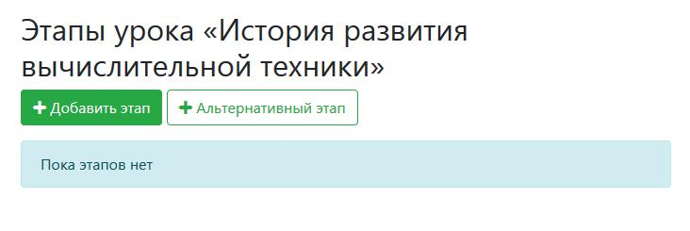
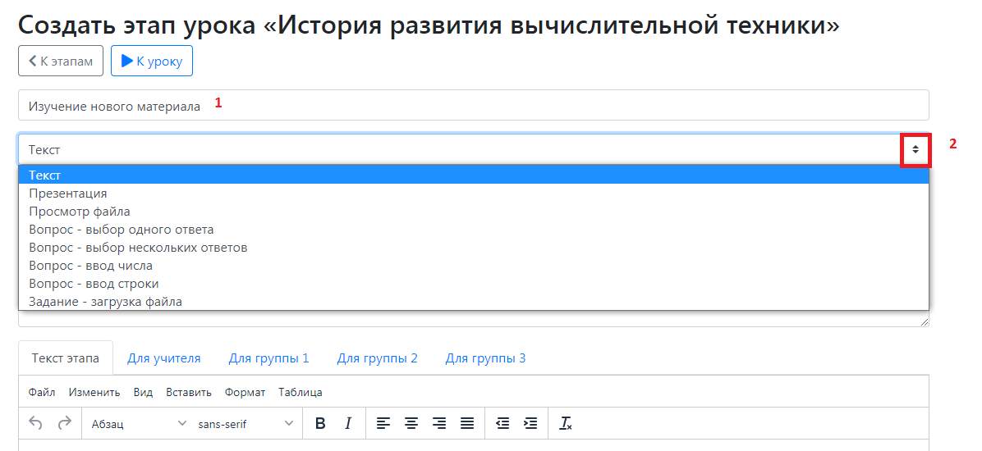
Создание структуры урока

Slide 9
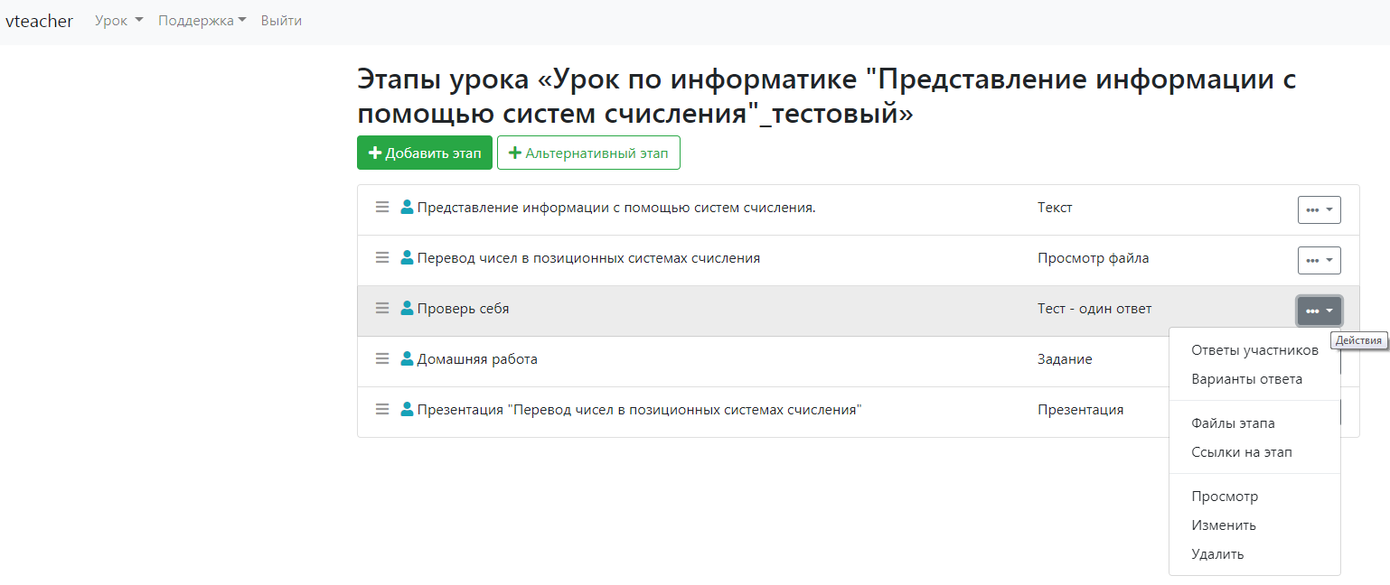
Этапы урока в системе
Урок состоит из этапов
Педагог самостоятельно конструирует урок из этапов
Для групп учащихся можно задавать альтернативные этапы урока
Notes:
Урок конструируется педагогом поэтапно, этапы бывают разных типов: текстовое представление материала, просмотр презентации, опрос/тест, просмотр/прослушивание файла, домашнее задание и др.

Slide 10
Возможности системы «Цифровой урок»
Данные для входа учащегося на урок (ссылка, пригласительный код, логин/пароль) сообщаются посредством СЭДО, АИС ЭШ

Slide 11
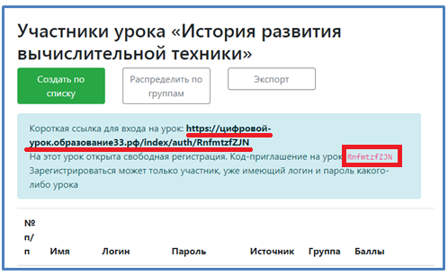
Данные для входа в урок

Slide 12
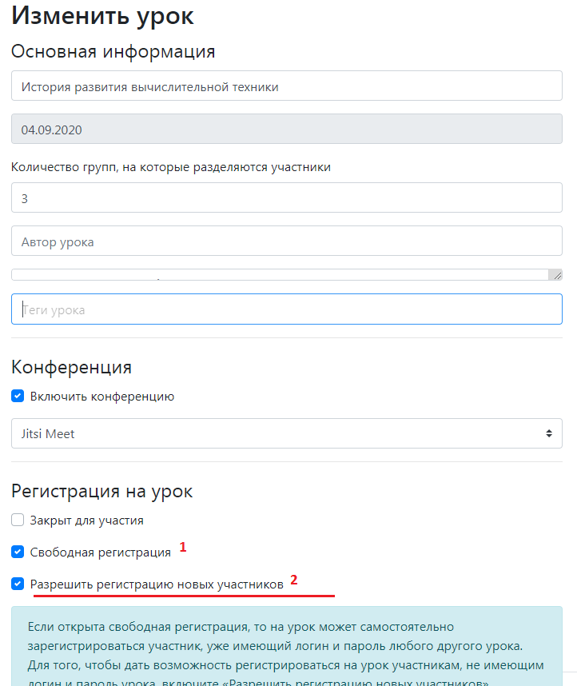
Параметры доступа участников к уроку

Slide 13
Параметры доступа участников к уроку
При подключении образовательной организации целиком для работы с системой, может быть проведена загрузка списков обучающихся.
Учетные записи могут быть централизованно распространены через АИС «Электронная школа».
Если у всех учащихся уже есть учетные записи, для всех уроков в системе рекомендуется отключить опцию «Разрешить регистрацию новых участников».

Slide 14
Возможности системы «Цифровой урок»
Работа с уроком в режиме реального времени

Slide 15
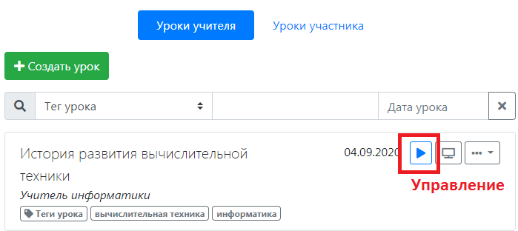
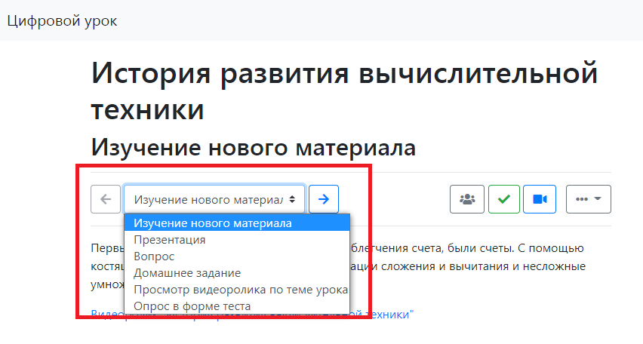
Управление этапами урока в режиме реального времени

Slide 16
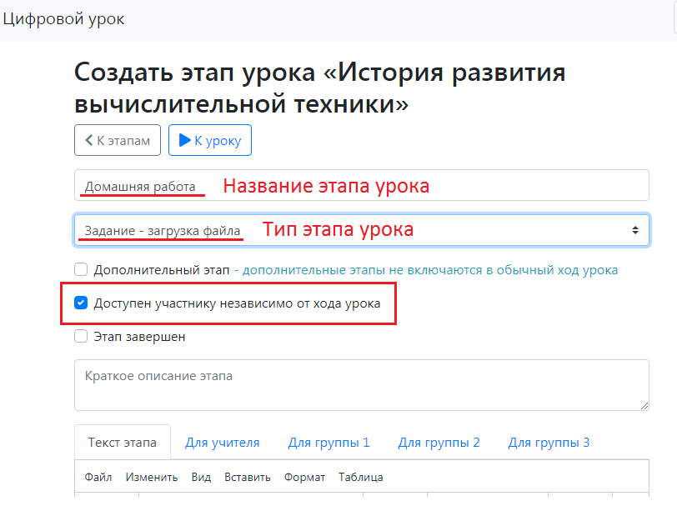
Доступность этапов урока

Slide 17
Возможности системы «Цифровой урок»
Деление учащихся на группы / Дифференциация учебного материала

Slide 18
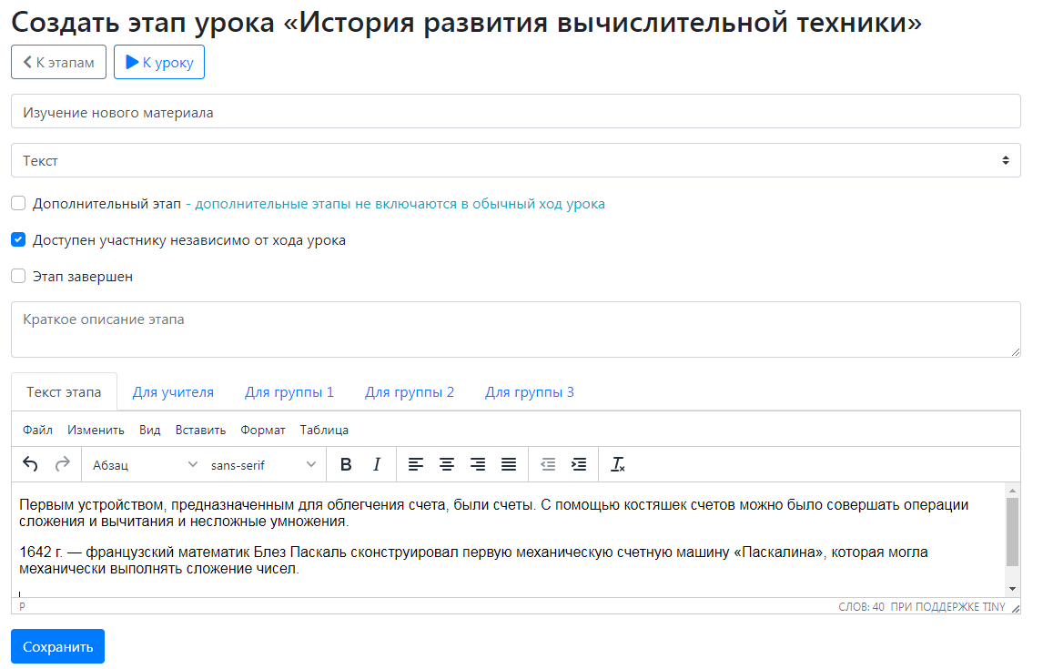
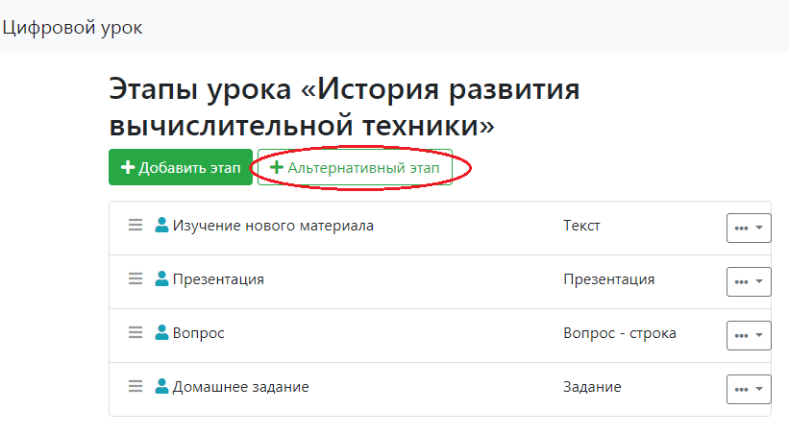
Дифференциация материала
Notes:
При создании урока в параметрах задается количество групп, на которые делятся учащиеся в рамках этого урока. Материал для групп можно разделять по содержанию и количеству, уровню сложности

Slide 19
Распределение на группы

Slide 20
Возможности системы «Цифровой урок»
Проведение голосований, тестирования

Slide 21
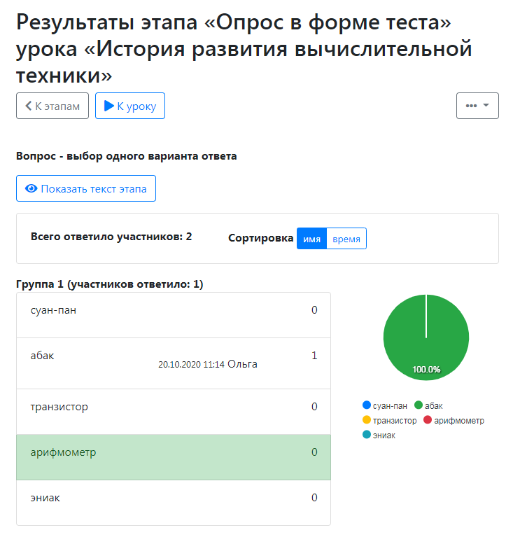
Проведение тестирования
Экран ученика
Экран учителя
Notes:
В режиме реального времени педагог видит ответы учащихся и может их оценивать и комментировать

Slide 22
Возможности системы «Цифровой урок»
Отправка домашнего задания в виде файлов

Slide 23
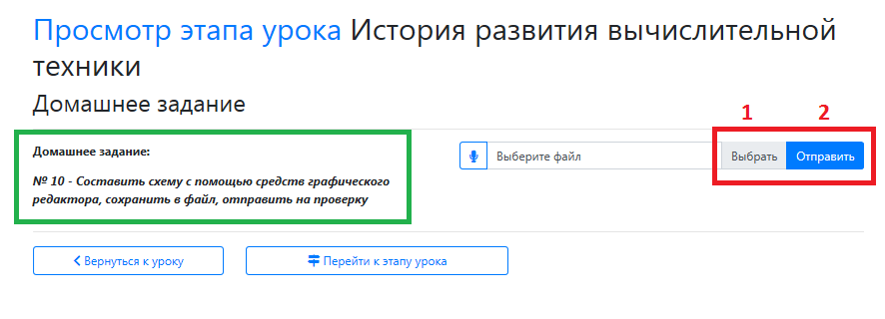
Загрузка файла домашнего задания
Notes:
Учащийся может оформить свой ответ в виде звукового, текстового, графического файла и отправить на проверку

Slide 24
Возможности системы «Цифровой урок»
Осуществление контроля знаний и оценивание

Slide 25
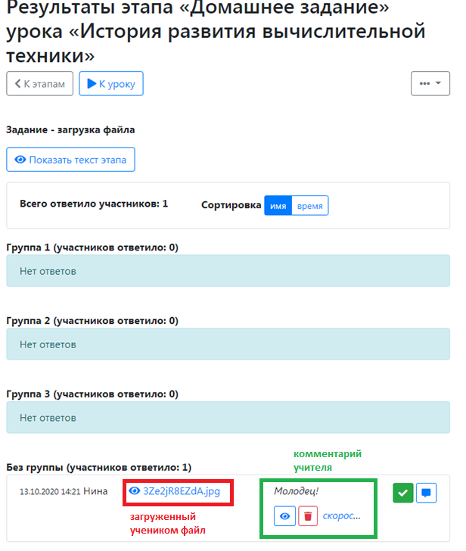
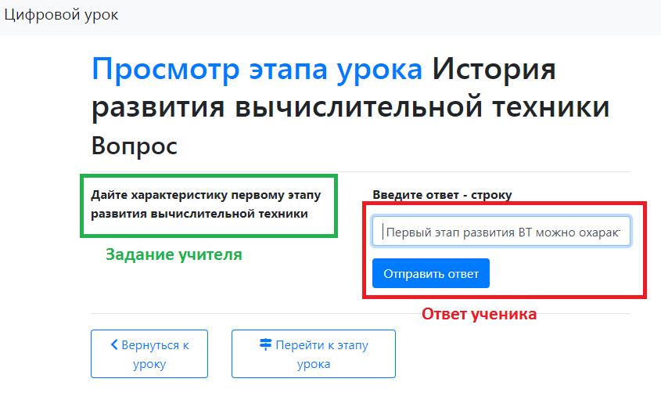
Контроль знаний и оценивание
Notes:
Ученик может отправить ответ или файл по домашнему заданию. Педагог отмечает ответ текстовым комментарием или может отправить файл ученику

Slide 26
Возможности системы «Цифровой урок»
Просмотр файлов, презентаций, видеороликов

Slide 27
Просмотр видеороликов, презентаций
Notes:
В режиме реального времени педагог может включить демонстрацию презентации или видеоролика (эти материалы будут доступны ученику также по окончании урока)

Slide 28
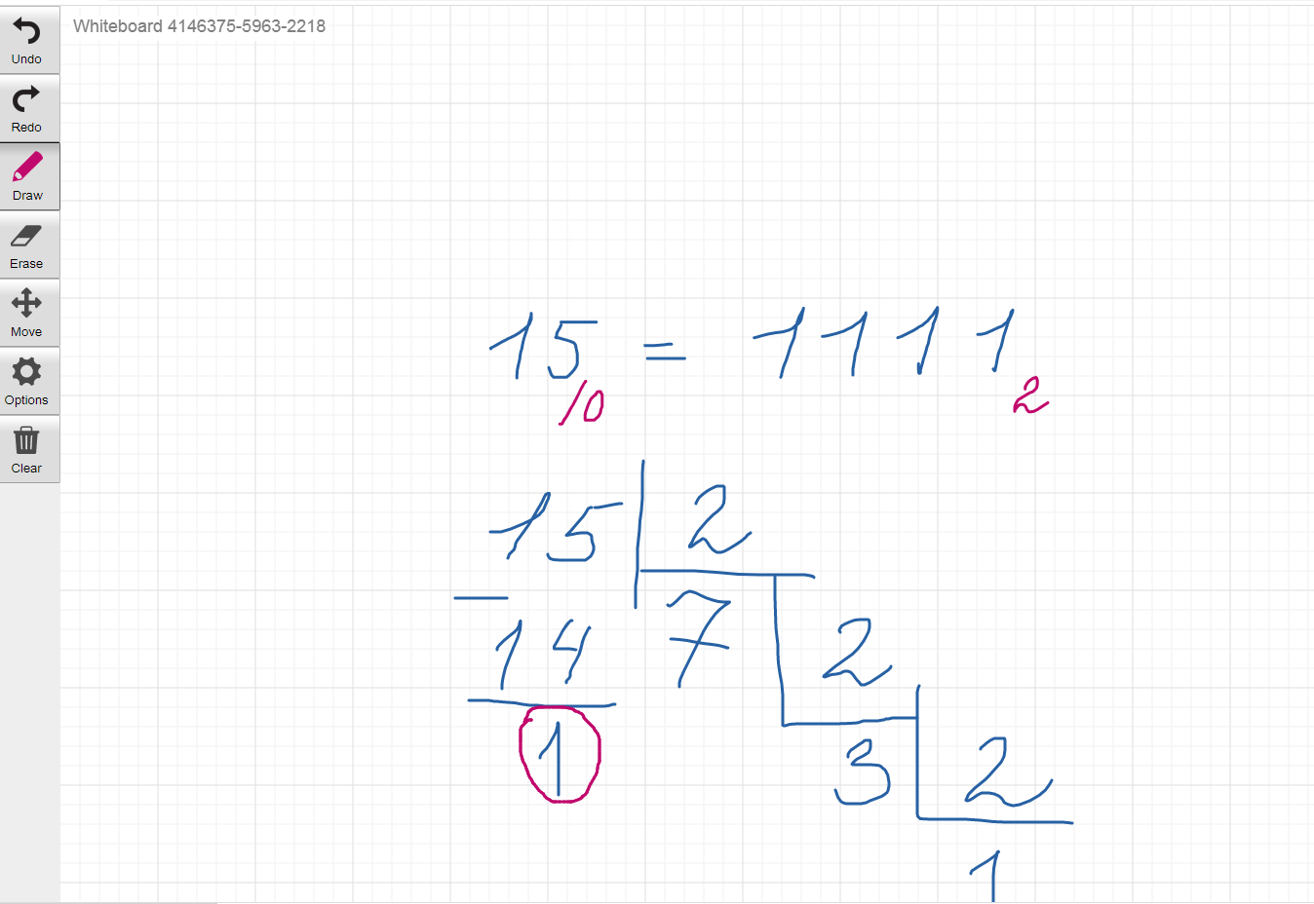
Возможности системы «Цифровой урок»
Использование общей интерактивной доски
Notes:
Во время проведения урока можно подключить общую для участников доску и вносить записи на неё

Slide 29
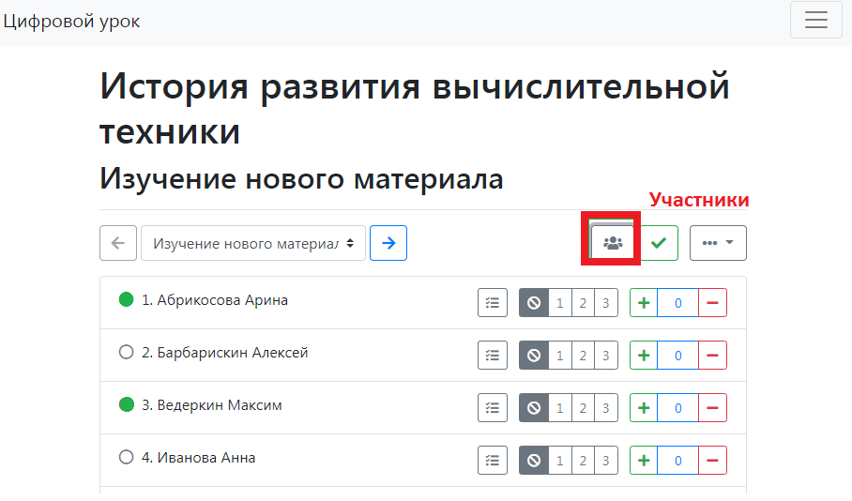
Определение участников урока в режиме on-line

Slide 30
Возможности системы «Цифровой урок»
Совместное проведение урока учителями

Slide 31
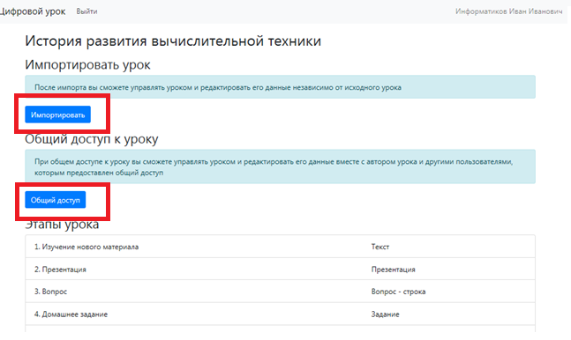
Импорт и совместное использование урока учителями
Notes:
Педагог может поделиться ссылкой на урок с другими учителями, которые смогут взять урок себе для саморазвития или использовать этот урок совместно с другими учителями. В системе есть возможность импортировать и общий доступ. Автор урока видит, кто использует его урок

Slide 32
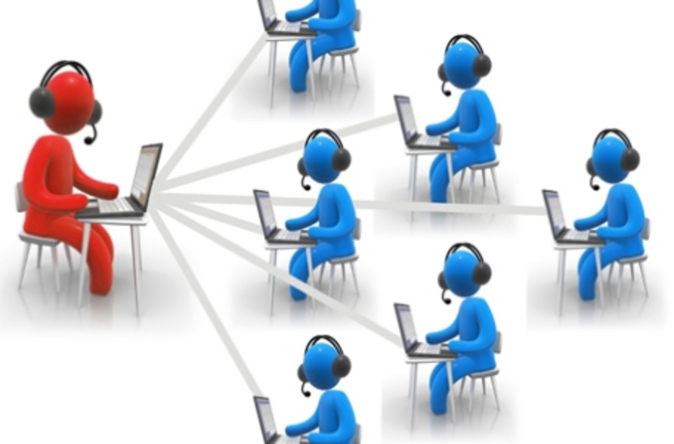
Возможности системы «Цифровой урок»
Включение в урок Web-конференции

Slide 33
Настройка видеоконференции в параметрах урока
Notes:
При создании урока в настройках нужно указать сервис, который будет использоваться для он-лайн конференций

Slide 34
Сервисы онлайн - конференций
BigBlueButton – сервис конференций с типом вебинар; обмен текстовыми сообщениями происходит через чат, учитель является модератором конференции, все остальные участники конференции – пользователи с ограниченными правами; поддерживает подключение до 100 участников в рамках одного урока
Jitsi Meet – сервис организации конференций, поддерживающий до 70 участников, в котором все участники имеют равные права и могут влиять на ход конференции (ВНИМАНИЕ: у каждого участника есть возможности трансляции своего звука и видео, трансляции содержимого своего экрана, отключения звука другим участникам, удаление участника из конференции); рекомендуется использовать только для аудитории, степень доверия к которой высока.

Slide 35
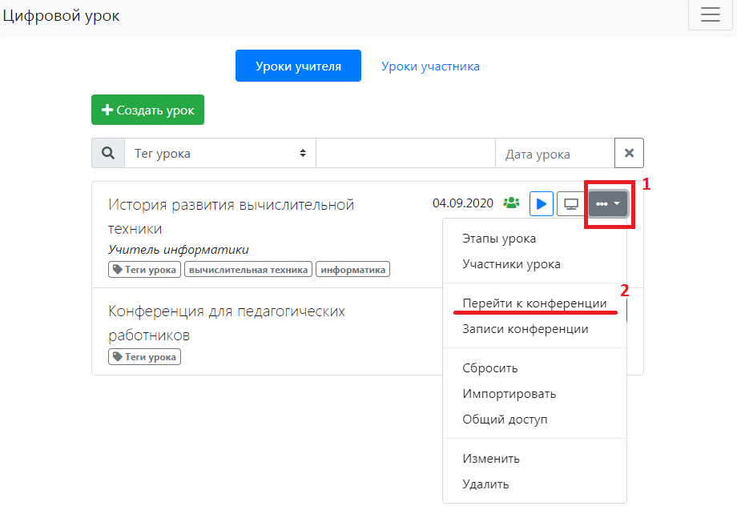
Подключение к онлайн-конференции

Slide 36
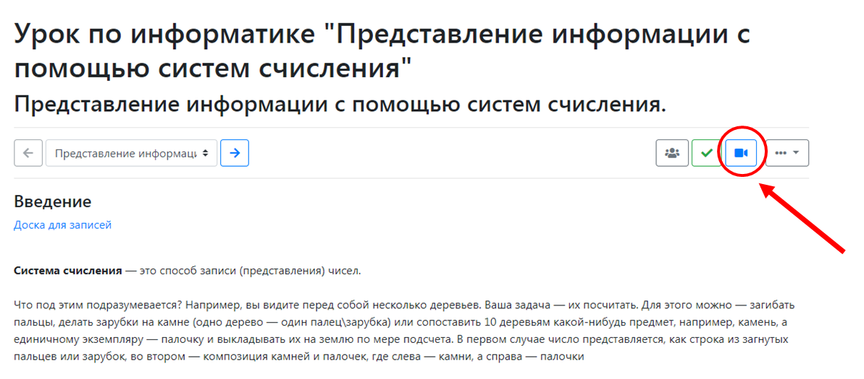
Подключение к онлайн-конференции

Slide 37
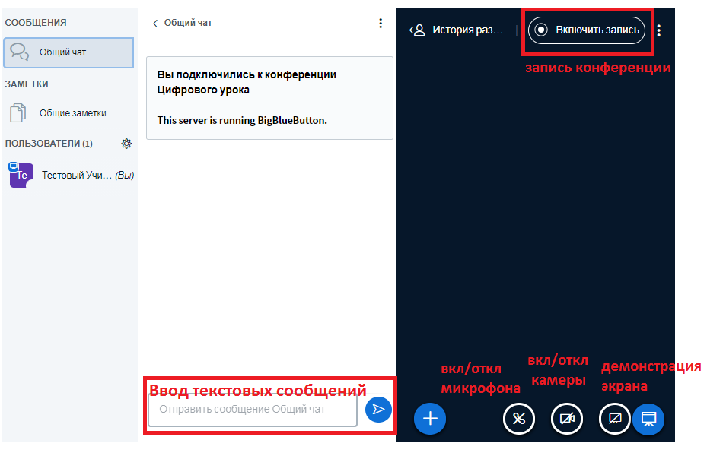
Интерфейс сервиса конференций BigBlueButton

Slide 38
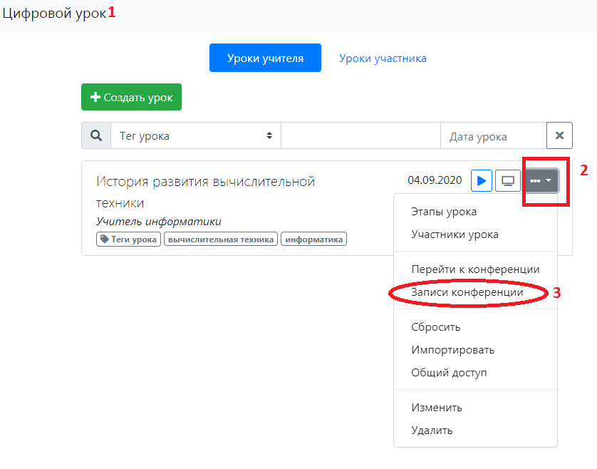
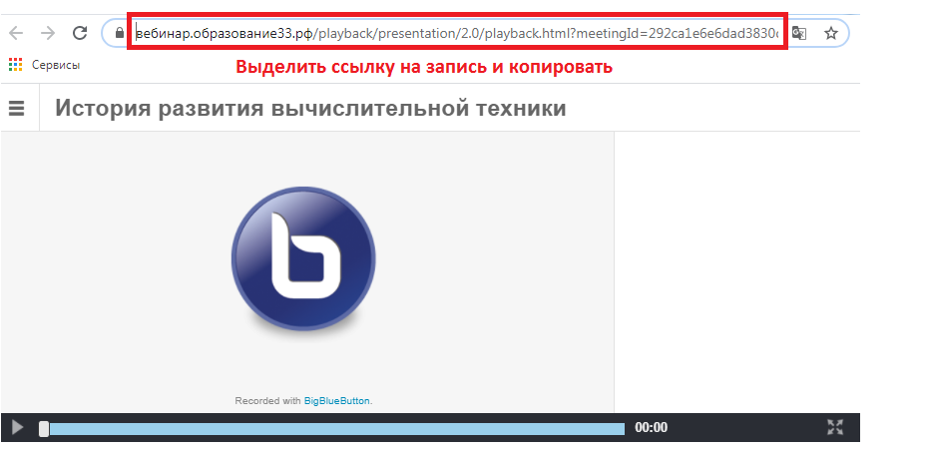
Просмотр записей конференций
Notes:
Автор урока может поделиться ссылкой на запись конференции. Для этого нужно нажать кнопку «Просмотр» и в открывшемся окне браузера скопировать ссылку на запись из адресной строки, затем передать ссылку любым удобным способом

Slide 39
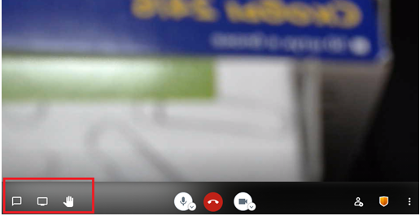
Интерфейс сервиса конференций Jitsi Meet
Кнопка ЧАТ предназначена для ввода текстовых сообщений
Включить демонстрацию рабочего стола участника конференции
Попросить слово для выступления

Slide 40
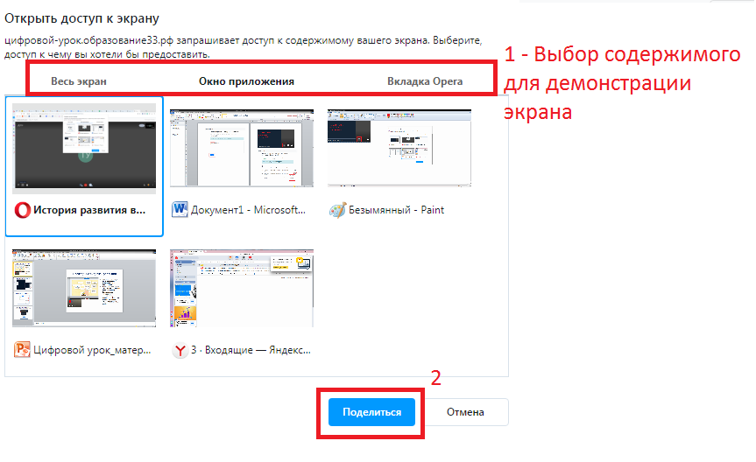
Демонстрация рабочего стола участника

Slide 41
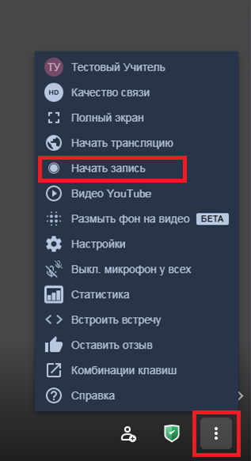
Запись конференции
Педагог может вести запись онлайн-конференции с возможностью сохранять уроки с использованием сервиса Dropbox (позволяет размещать файлы на удаленных серверах)

Slide 42
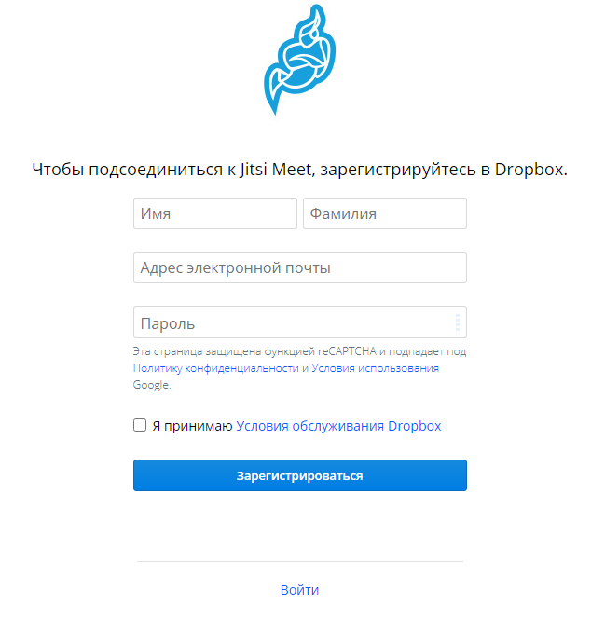
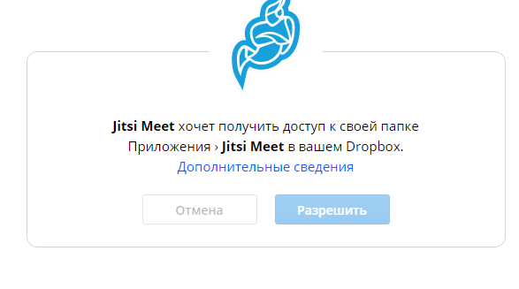
Запись конференции
Сервис Dropboх требует предварительной регистрации пользователя. При установке приложения на компьютере будет создана папка Dropboх, в которую будут помещаться записи конференций

Slide 43
Действия с записями конференций
После выхода педагога из конференции запись конференции автоматически преобразуется в видеофайл.
Записи конференций будут помещаться системой в специальную папку на компьютере.
Записи конференций можно просматривать, копировать, удалять, переименовывать и др.

Slide 44
«Цифровой урок» доступен в ИС «БИПП» в личном кабинете педагога

Slide 45
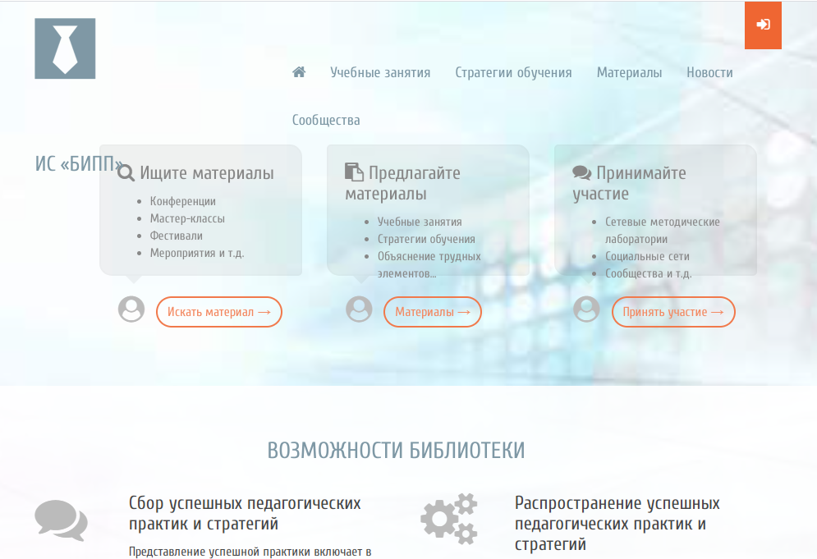
Банк инновационных педагогических практик https://педагог.образование33.рф

Slide 46
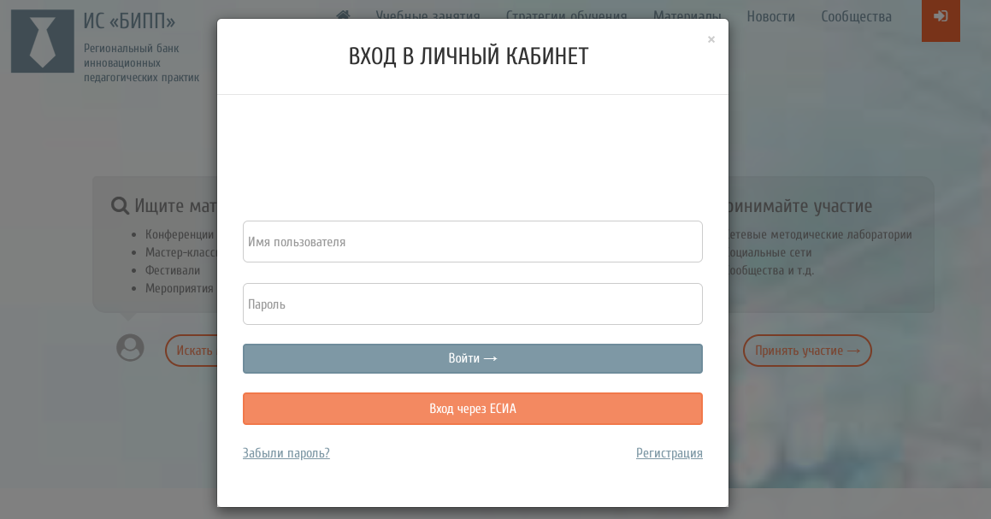
Регистрация в БИПП https://педагог.образование33.рф
формат ввода СНИЛС:
012-345-678 99

Slide 47
Инструкции и руководства пользователей ИС «Цифровой урок»
https://rcito.viro33.ru/

